Slide 1
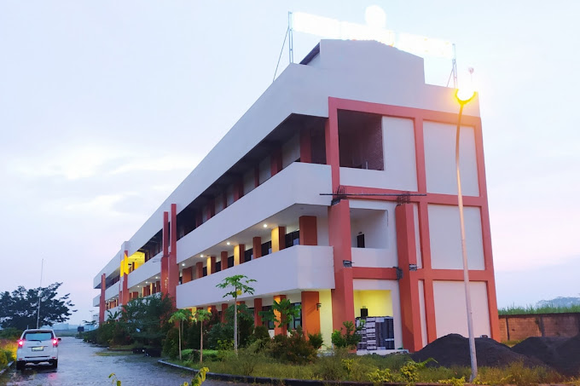






STIKES PEMKAB JOMBANG
Oleh : Dr.Ririn Probowati, SKp., MKes.
Ketua STIKES PEMKAB JOMBANG
Kinerja Sekolah Tinggi Ilmu Kesehatan Pemkab Jombang
Tahun 2024
https://spj.ac.id
STIKESpemkabjombang
Jombang, 1-3 Juli 2024

Slide 2



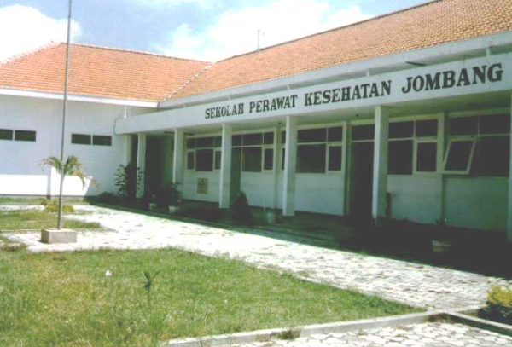
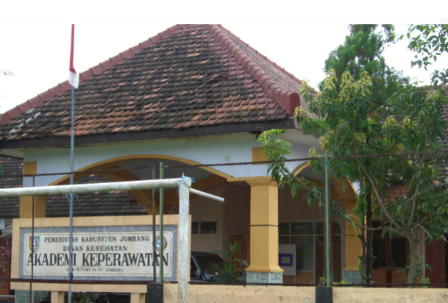
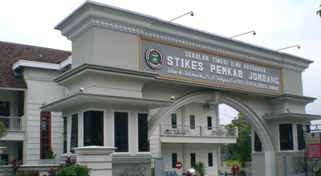
History StiKes Pemkab Jombang
Akademi Keperawatan Pemkab Jombang
Sekolah Tinggi Ilmu Kesehatan Pemkab Jombang
Institut Kesehatan Jombang
Sekolah Perawat Kesehatan
1984
1999
2006
2026
https://spj.ac.id
STIKESpemkabjombang

Slide 3
VISI
MISI
“Menjadi institusi yang menghasilkan tenaga kesehatan profesional, berbasis kebutuhan kesehatan masyarakat berdaya saing Nasional tahun 2026”
Misi STIKES Pemkab Jombang :
Menyelenggarakan pendidikan yang menghasilkan tenaga kesehatan yang profesional berbasis kebutuhan kesehatan masyarakat berdaya saing nasional.
Menyelenggarakan penelitian sesuai perkembangan ilmu pengetahuan dan teknologi berbasis kebutuhan kesehatan masyarakat.
Menyelenggarakan pengabdian kepada masyarakat yang berbasis kebutuhan kesehatan masyarakat.
Menghasilkan manajemen tata kelola Good University Governance.
PROFESIONAL
KREATIF
INOVATIF
BERKARAKTER
https://spj.ac.id
STIKESpemkabjombang

Slide 4

Pencapaian dan Perencanaan StiKes Pemkab Jombang
Dokumen kebijakan VMTS UPPS yang sesuai dengan statuta
Dokumen kebijakan VMTS Program Studi yang sesuai dengan statute
Fasilitas sarana prasarana yang mendukung ketercapaian VMTS UPPS berupa Pos pelayanan integrasi kesehatan masyarakat di Desa Binaan dan Perencanaan poli klinik Pembangunan Poli Klinik kesehatan di STIKES PEMKAB JOMBANG di RAB
Fasilitas sarana prasarana yang mendukung ketercapaian VMTS PS
MOU mitra pendukung VMTS
Produk yang dimanfaatkan oleh masyarak
Kurikulum penciri dalam CPL tambahan.
Peningkaatan hibah
Terbentuknya Pos Pelayanan
Kesehatan Terintegrasi Masyarakat
Tersedianya RAB Pembangunan
Poliklinik
Tersedianya MOU Mitra
Produk yang dimanfaatkan
masyarakat
Kurikulum Pelatihan
Peningkatan Gallery Wirausaha
Peningkatan kualitas produk
Terbentuknya model wilayah binaan yang mandiri dalam program kesehatan dan kesejahteraan
Marketing kemandirian ekonomi
2022
2023
2024
2026
Penetapan Desa Binaan
Dosen sebagai
narasumber
Prestasi Hibah
Kurikulum Penciri
keunggulan
Persiapan SDM dalam
Peningkatan inovasi
Pengembangan inovasi
2025
https://spj.ac.id
STIKESpemkabjombang

Slide 5
Arah Pengembangan StiKes Pemkab Jombang
2016-2021
2026-2031
Inovasi dan Kreatifitas dalam mengatasi masalah komunitas
2011-2016
05
Inovasi Entrepreneur dalam Kebtuhan Kesehatan Masyarakat di tingkat Internasional
Stabilisasi
04
02
2021-2026
2006-2011
03
Inovasi Entrepreneur dalam Kebtuhan Kesehatan Masyarakat di Tingkat Nasional
Membangun komitmen dan brain positif
01
https://spj.ac.id
STIKESpemkabjombang

Slide 6

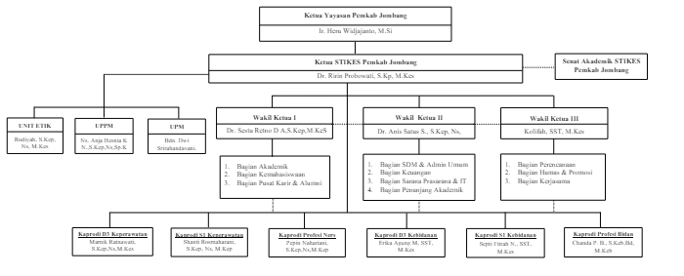
STRUKTUR ORGANISASI
SEKOLAH TINGGI ILMU KESEHATAN JOMBANG
https://spj.ac.id
STIKESpemkabjombang

Slide 7
POLA KERJA
29 STANDAR MUTU Stikes Pemkab Jombang → 24 Standar wajib sesuai SNDIKTI No 03 tahun 2020 + 5 Standar Tambahan PT (Standar VMTS, Standar tata pamong dan tata Kelola, Standar Kemahasiswaan, Standar Kerjasama, Standar SPMI)
P
P
P
Standar Mutu dilaksanakan oleh masing-masing Program Studi, Unit Kerja, Wakil Ketua dan Ketua Stikes sesuai dengan indicator kinerja yang menjadi tanggung jawabnya
P
P
Monitoring & Evaluasi oleh GKM di masing2 unit kerja dan Prodi → LED
Audit Based Risk → mitigasi potensi risiko
Audit Mutu Internal (AMI) oleh unit SPMI → melibatkan reviewer eksternal→ 28 September s/d 03 Oktober 2023
Survey kepuasan pengguna → dilakukan secara berkala tiap tahun
E
S P M I
P
Rencana Tindak Lanjut Sesuai dengan Temuan sebagai dasar penyusunan Renop, Program kerja dan RAB tahun 2024
Rapat Tinjauan Manajemen dilaksanakan 05 Oktober 2023
P
E
Peningkatan Standar berupa peningkatan kualitas dokumen, peningkatan indicator capaian yang melampaui target dan penambahan standar mutu baru
Peningkatan standar mutu tahun 2023-2024 menjadi 31 standar yaitu dengan penambahan 2 standar baru yaitu standar RPL dan Standar MBKM
P
https://spj.ac.id
STIKESpemkabjombang

Slide 8




DOKUMEN FORMAL SPMI
https://spj.ac.id
STIKESpemkabjombang

Slide 9
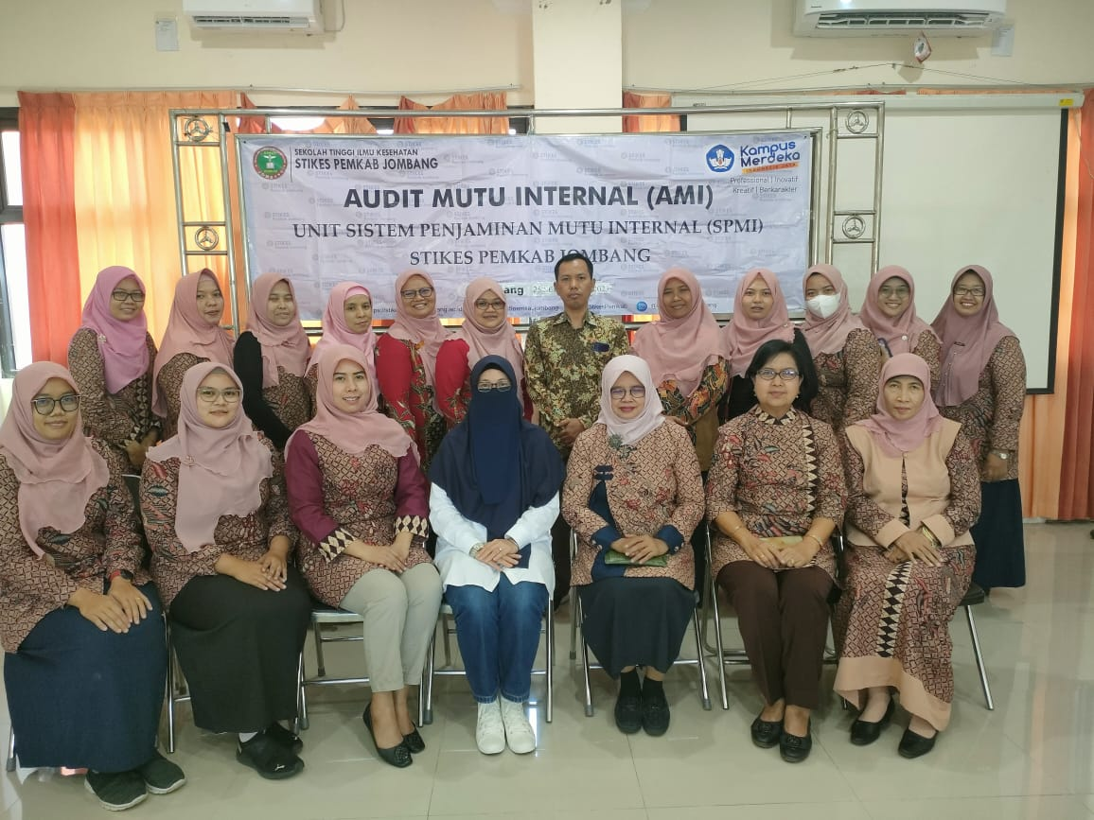
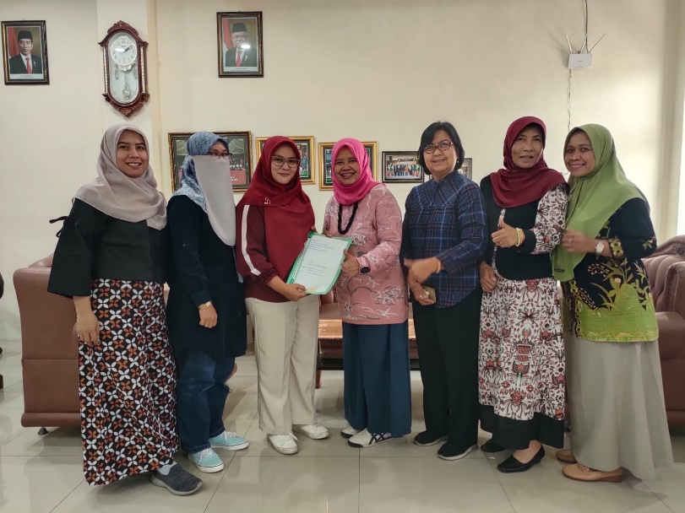
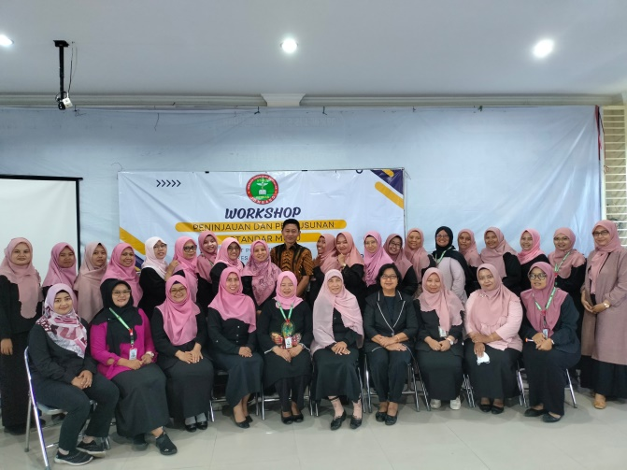
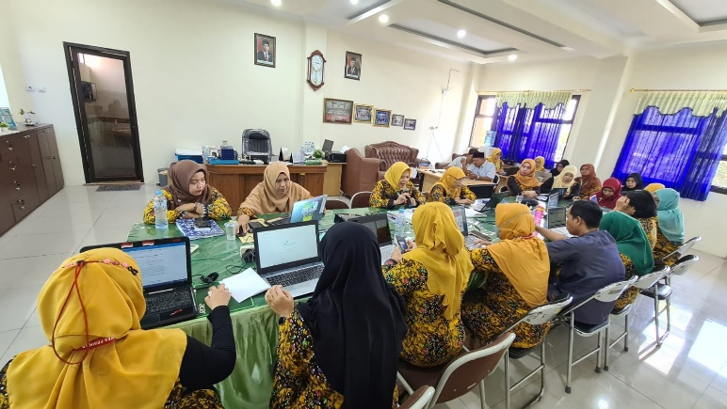
DOKUMENTASI KEGIATAN AUDIT MUTU INTERNAL PERIODE 2023
https://spj.ac.id
STIKESpemkabjombang

Slide 10




112 MOU
89 MOA
108 MOU Dalam Negeri
4 MOU Luar Negeri
KERJA SAMA
Bidang Pendidikan
Join Research
Academic exchange
Pengabdian Masyarakat
Benchmarking
https://spj.ac.id
STIKESpemkabjombang

Slide 11

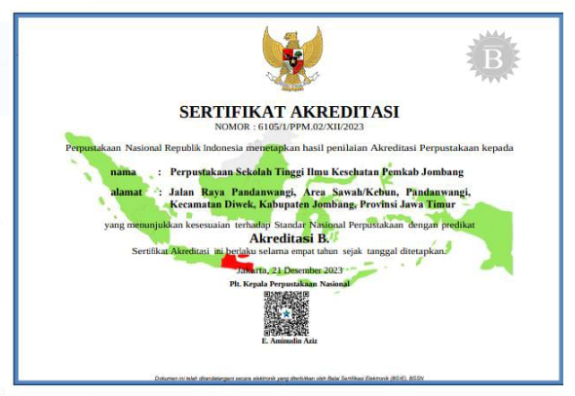

STATUS AKREDITASI
Program Studi S1 Keperawatan
6
Program Studi Profesi Ners
Program Studi s1 Kebidanan
Program Studi Profesi Bidan
Program Studi DIII Kebidanan
2
Akreditasi Perpustakaan Nasional
Status Akreditasi B
Program Studi DIII Keperawatan
Minimal
Pendirian
Program Studi Keselamatan
dan Kesehatan Kerja
Program Studi Administrasi Kesehatan
https://spj.ac.id
STIKESpemkabjombang

Slide 12

Seleksi Mahasiswa
REGULER
1
seleksi melalui Uji Tulis, Uji Kesehatan, Uji Wawancara
PMDK
2
seleksi melalui penilaian hasil rapot pendidikan terakhir, Uji Kesehatan dan Uji Wawancara
Seleksi
Penerimaan
Mahasiswa
LINTAS JALUR
3
seleksi melalui Portofolio, surat ijin dari tempat bekerja, wawancara dan konversi nilai
PROFESI
4
seleksi melalui Uji Placement Test
RPL
6
BEASISWA KIP-K
5
seleksi dilakukan sesuai dengan Pedoman Beasiswa KIP Kuliah Kemdikbud Ristek Dikti dengan kuota yang disesuaikan dengan kemampuan STIKES Pemkab Jombang
https://spj.ac.id
STIKESpemkabjombang

Slide 13
KEMAHASISWAAN
Diploma
Sarjana
Rasio pendaftar dengan mahasiswa yang diterima 1:1
Profesi
https://spj.ac.id
STIKESpemkabjombang

Slide 14
PRESTASI MAHASISWA
01
HIBAH RISTEKDIKTI
02
MBKM
KOMPETISI DI LUAR PT
TINGKAT LOKAL/
NASIONAL/
INTERNASIONAL
03
PRESTASI AKADEMIK
PRESTASI NON AKADEMIK
PRESTASI AKADEMIK
https://spj.ac.id
STIKESpemkabjombang

Slide 15
MAHASISWA DAN LULUSAN
Target
Target
IPK 3,5
WAKTU TUNGGU LULUSAN
RATA-RATA IPK LULUSAN
https://spj.ac.id
STIKESpemkabjombang

Slide 16
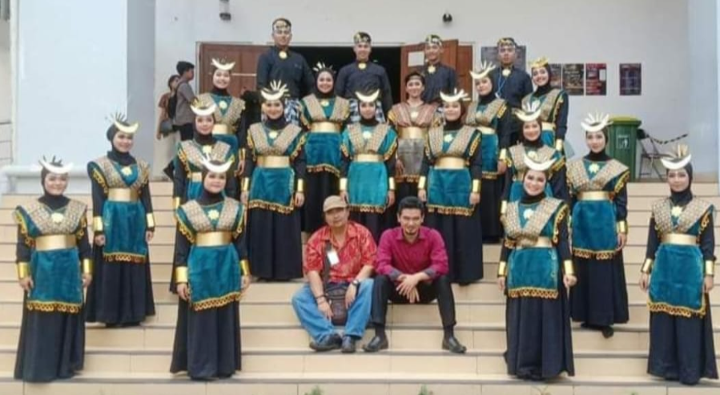
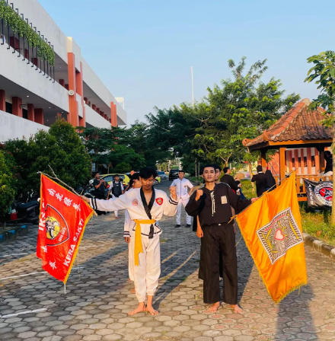
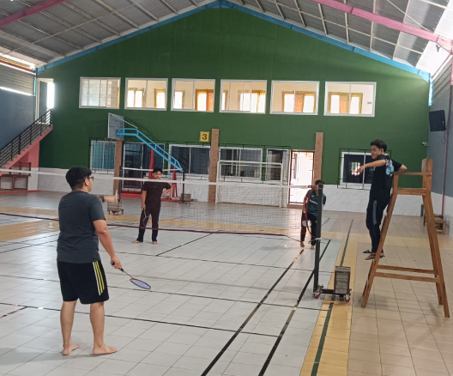
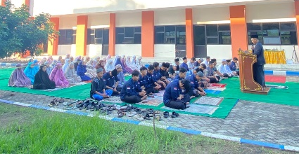
LAYANAN MAHASISWA
Penyuluhan karir
Beasiswa
Kewirausahaan
Peningkatan
kesejahteraan
Bimbingan Konseling
Fasilitas
Mahasiswa
pembinaan dan
pengembangan minat
dan bakat
FASILITAS
MAHASISWA
Penalaran
https://spj.ac.id
STIKESpemkabjombang

Slide 17
S D M
100%
41 dosen
Dosen tersertifikasi
https://spj.ac.id
STIKESpemkabjombang

Slide 18
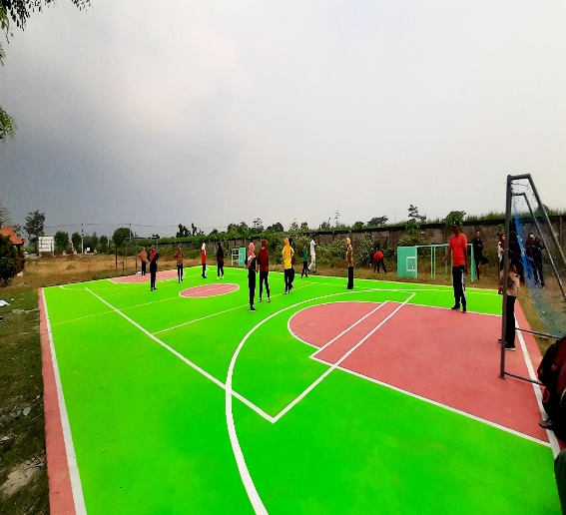
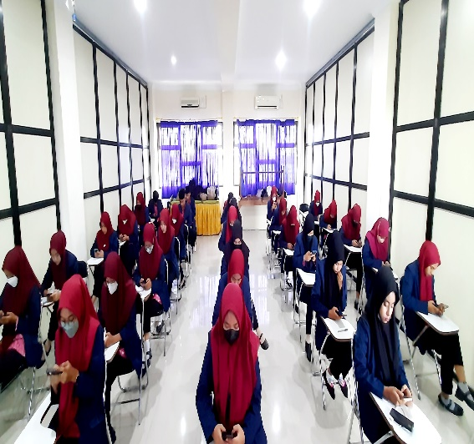
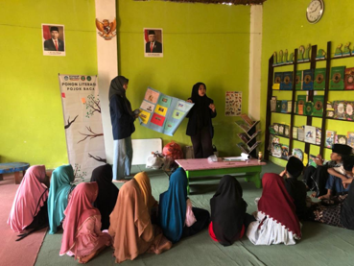
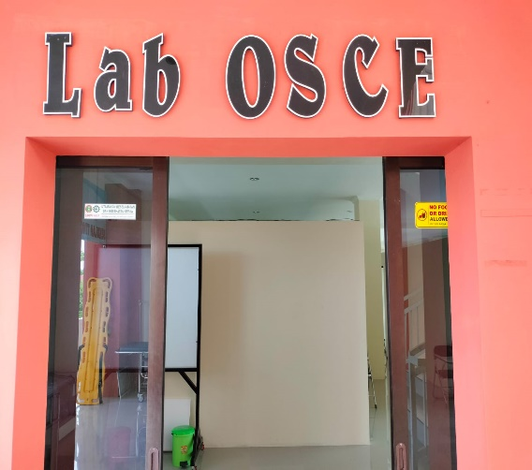
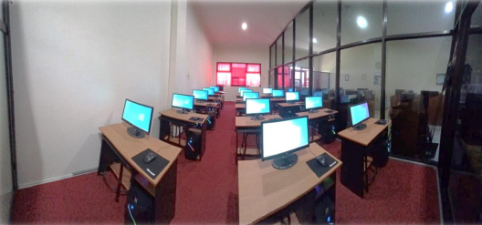

SARANA PRASARANA
Lapangan Olahraga
Ruang Kelas
Perpustakaan
Lab OSCE
Lab Komputer
https://spj.ac.id
STIKESpemkabjombang

Slide 19
PENDIDIKAN
Indikator Kinerja Tambahan
Penambahan mata kuliah pilihan ke dalam kurikulum: mata kuliah Bahasa Asing Menambahkan program unggulan yang berbasis kebutuhan kesehatan masyarakat di masing-masing program studi
Menambahkan pelatihan wajib yang bisa meningkatkan kompetensi lulusan (Wound care, komplementer, hipnoterapi untuk Prodi Sarjana Keperawatan dan Profesi Ners, konselor remaja untuk Prodi Sarjana Kebidanan dan profesi Bidan, Pendampingan Keluarga untuk Prodi DIII Keperawatan, PIK-M untuk Prodi DIII Kebidanan)
Melaksanakan proses pembelajaran project based learning yang berorientasi kepada kebutuhan kesehatan masyarakat dalam bentuk Desa Binaan (Desa Puton)
Mengikuti kegiatan MBKM
https://spj.ac.id
STIKESpemkabjombang

Slide 20
PENELITIAN DAN PENGABDIAN MASYARAKAT
Penelitian
Dilakukan di dalam PT/ Lembaga dalam Negeri dan di luar PT
Pengabdian Masyarakat
Pengabdian kepada Masyarakat dilakukan dalam lembaga Negeri di luar PT dan melibatkan berbagai elemen
Luaran
Publikasi hasil penelitian maupun pengabdian dalam jurnal Nasional/Internasional / Terindeks Scopus dan dalam bentuk produk Teknologi Tepat Guna
https://spj.ac.id
STIKESpemkabjombang

Slide 21
LUARAN DALAM 3 TAHUN TERAKHIR
Teknologi Tepat Guna
Hak Cipta
Buku Ber ISBN
Target
https://spj.ac.id
STIKESpemkabjombang

Slide 22
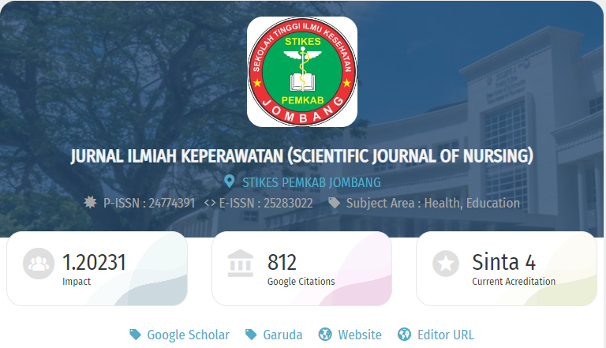
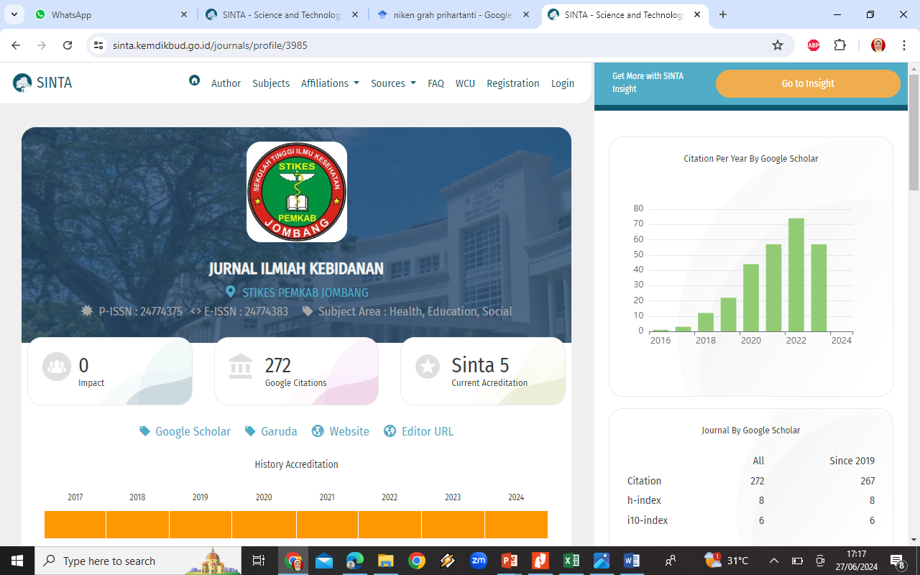
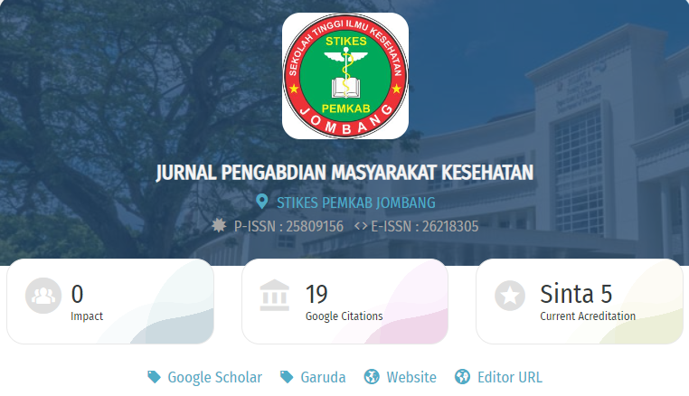
JURNAL PENELITIAN DAN PENGABDIAN
JURNAL PENELITIAN KEPERAWATAN
JURNAL PENELITIAN KEBIDANAN
JURNAL PENGABDIAN MASYARAKAT

Slide 23
Kinerja Dosen
Produktifitas Penelitian
112 judul dana internal
9 judul dana ekternal
Penelitian
Pengabdian
Masyarakat
Produktifitas Pengabdian
242 judul dana internal
1 judul dana eksternal
https://spj.ac.id
STIKESpemkabjombang

Slide 24
Rekognisi Dosen
https://spj.ac.id
STIKESpemkabjombang

Slide 25
Capaian Prestasi Hibah Eksternal Dosen
https://spj.ac.id
STIKESpemkabjombang

Slide 26
Capaian Hibah Institusi
Target
https://spj.ac.id
STIKESpemkabjombang

Slide 27
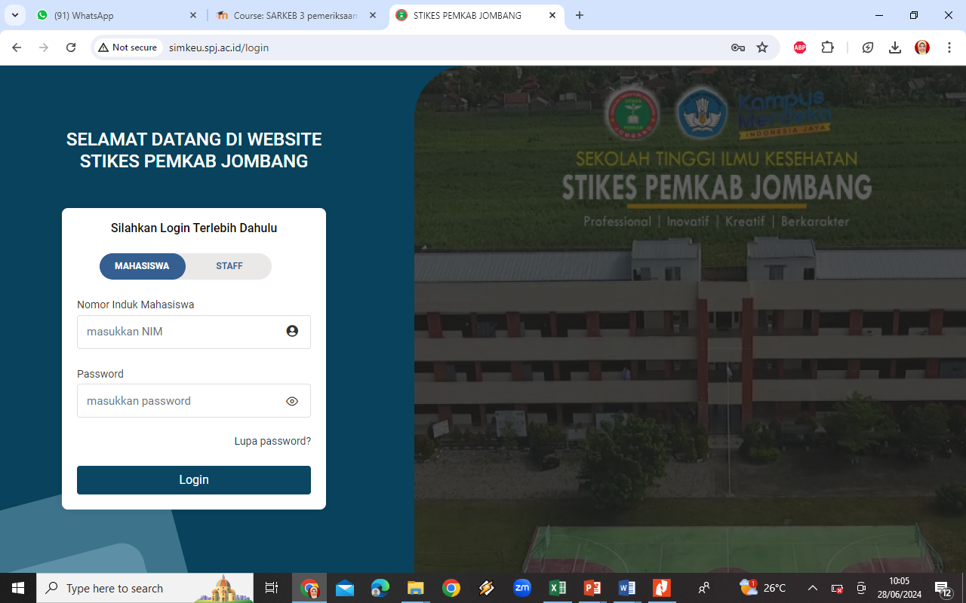
KEUANGAN
DANA EKSTERNAL
01
02
TREND PENDAPATAN TAHUNAN
Stikes Pemkab Jombang juga mendapatkan sumber dana dari pihak eksternal, antara lain :
Hibah BELMAWA
Hibah DRPM
Gaji DPK
Gaji Serdos
Persewaan akat-alat Laboratorium
Hibah Pemkab Jombang
Hibah PPMBK dari BAPPEDA
Hibah ISS-MBKM
Hibah Alat Laboratoriuum
Hibah CSR Pertamina
Beasiswa KIP
Hibah Asosiaso Perguruan Tinggi
Audit Kantor Akuntan Publik Habib Basuni Surabaya dengan Hasil WAJAR TANPA KECUALI
https://spj.ac.id
STIKESpemkabjombang

Slide 28
KEUANGAN
Prosentase dana penelitian terhadap total dana PT
sebesar 4,51%
Tahun 2021 s.d 2023
10 Juta / th
Penelitian
Tahun 2021 dan Tahun 2022 :
4 Juta/ Tahun
Tahun 2023:
10 Juta/ Tahun
Pengabdian Masyarakat
Prosentase dana PKM terhadap total dana PT 2,56%
https://spj.ac.id
STIKESpemkabjombang

Slide 29
TERIMA KASIH
https://spj.ac.id
STIKESpemkabjombang

